Slide 1
Monotonieverhalten Funktionen

Slide 2
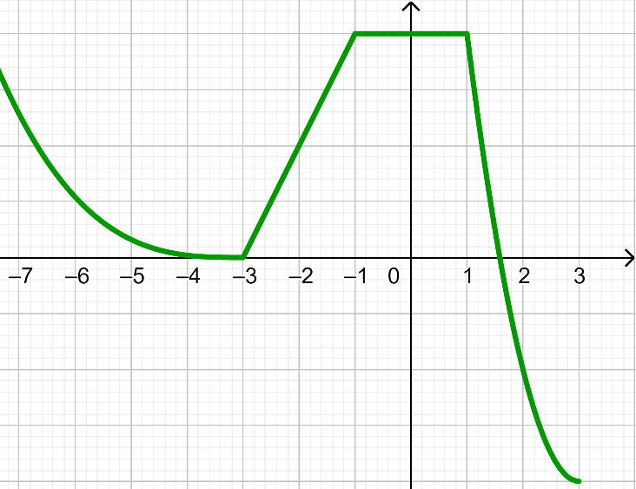
Monotonie einer Funktion
Das Monotonieverhalten einer Funktion gibt an, ob der Graph steigt, fällt oder gleich bleibt, wobei immer von links nach rechts geschaut wird.

Slide 3
Fall 1: streng monoton steigend
Der Graph geht stets bergauf.
Die Funktionswerte werden kontinuierlich größer!
Ist $x_{1}<x_{2}$, dann gilt:
$$f\left(x_{1}\right)<f(x_{2})$$

Slide 4
Fall 2: monoton steigend
Die Funktionswerte werden grundsätzlich immer größer – es darf aber auch Phasen geben, in denen die Funktion konstant verläuft.
Ist $x_{1}<x_{2}$, dann gilt:
$$f\left(x_{1}\right)≤f(x_{2})$$

Slide 5
Fall 3: konstant
Der Graph ist waagrecht bzw. parallel zur x-Achse.
Die Funktionswerte bleiben gleich.
Ist $x_{1}<x_{2}$, dann gilt:
$$f\left(x_{1}\right)=f(x_{2})$$

Slide 6
Fall 4: monoton fallend
Die Funktionswerte werden grundsätzlich immer kleiner – es darf aber auch Phasen geben, in denen die Funktion konstant verläuft.
Ist $x_{1}<x_{2}$, dann gilt:
$$f\left(x_{1}\right)≥f(x_{2})$$

Slide 7
Fall 5: streng monoton fallend
Der Graph geht immer bergab.
Die Funktionswerte werden stets kleiner!
Ist $x_{1}<x_{2}$, dann gilt:
$$f\left(x_{1}\right)>f(x_{2})$$

Slide 8
Bemerkung
Bemerkung: Ist eine Funktion weder (streng) monoton steigend bzw. fallend, dann sagt man die Funktion ist NICHT monoton.

Slide 9
Bsp. 1) Bestimme das Monotonieverhalten der Funktion im gegebenen Intervall.
$\left[−1;0,5\right]:$
$\left[−7;−4\right]:$
$\left[−3;0\right]:$
$\left[−2;2\right]:$

Slide 10
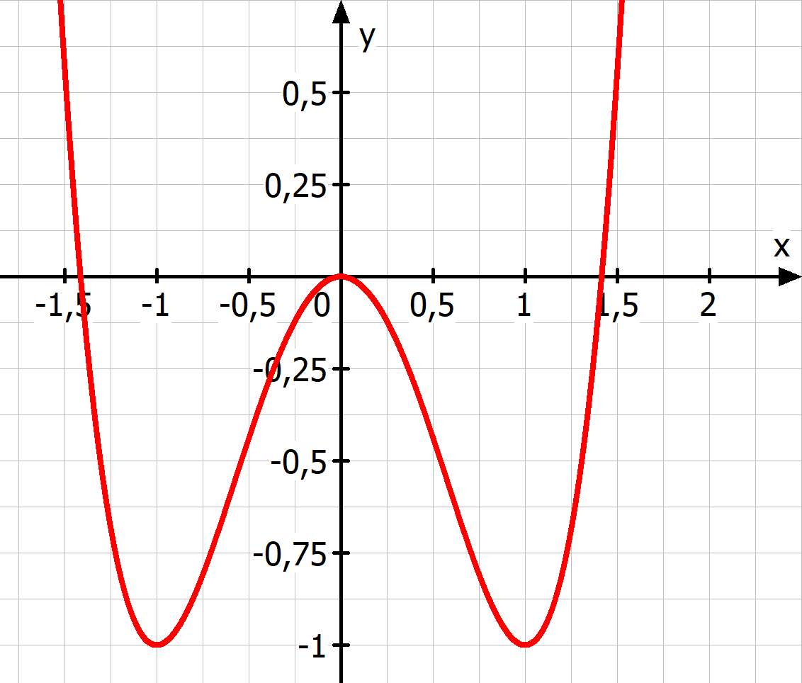
Bsp. 2) Bestimme das Monotonieverhalten der Funktion $f: ℝ→ℝ$. Verwende dazu GeoGebra.
$$f\left(x\right)=x^{4}−4x²$$

